Slide 1

大学物理规范作业
总（14）
单元测试二（刚体相对论）

Slide 2

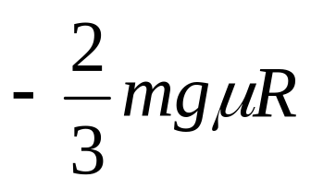

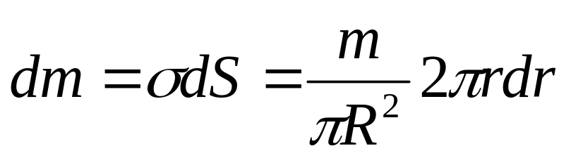

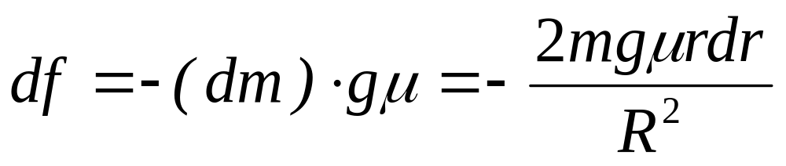

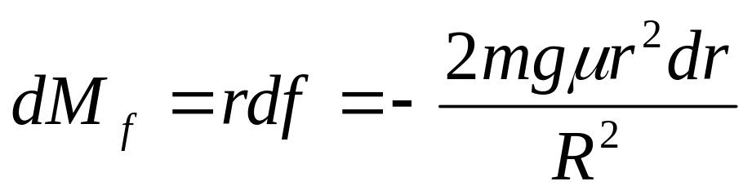
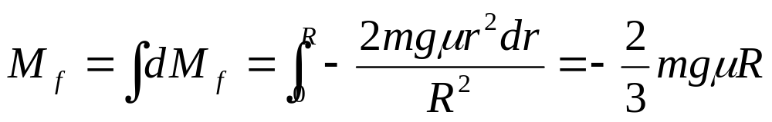
一、填空题
1.质量为m，半径为R的均匀圆盘，可在水平桌面上绕中心轴转动，若盘与桌面间的摩擦系数为 ，则盘转动时所受摩擦力矩M_{f}= 。
解：

Slide 3
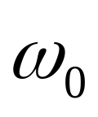
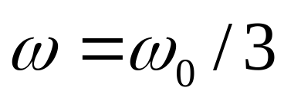
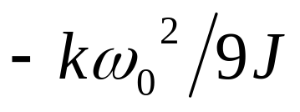

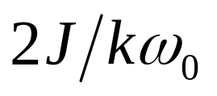
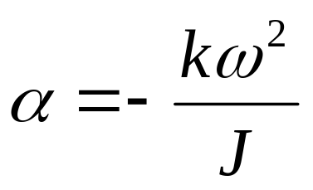
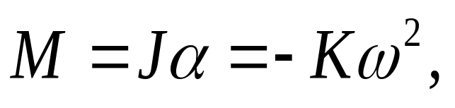
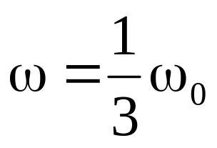
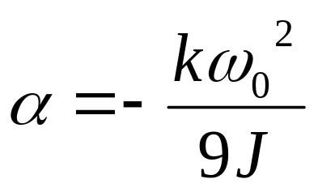
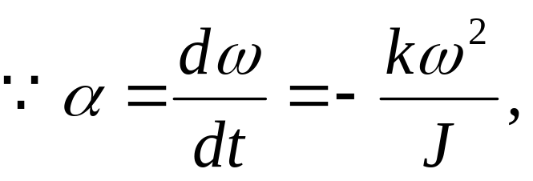
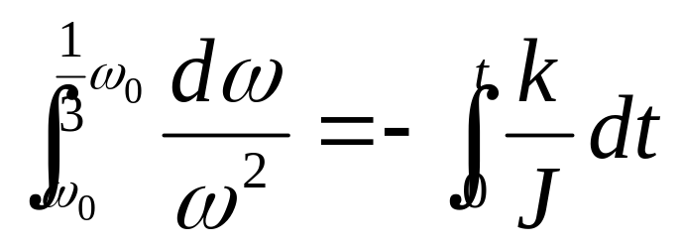
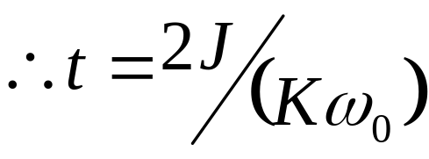
2.一飞轮的转动惯量为J，在t=0时角速度为 ， 此后飞轮经历制动过程。阻力矩M的大小与角速度的平方成正比，比例系数K>0。当 时，飞轮的角加速度 = ，从开始制动到 所经过的时间t= 。
解：
所以当 时

Slide 4
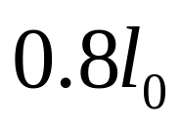
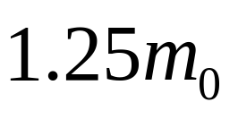
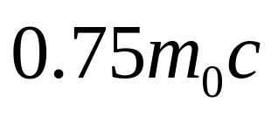
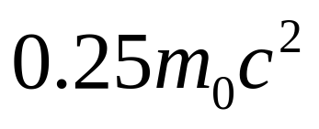
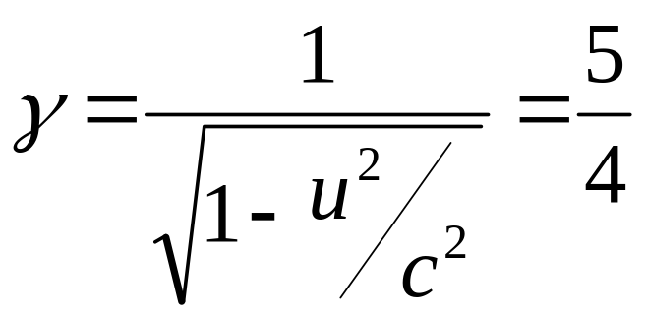
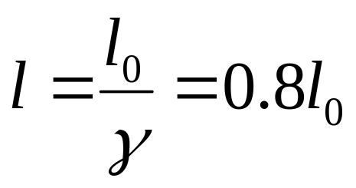
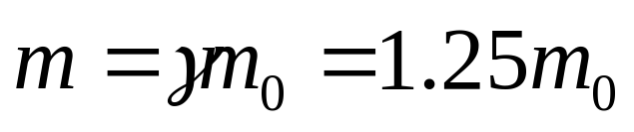
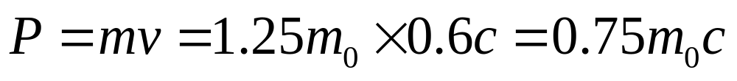
3.静质量为m₀，长为l₀的匀质细棒，沿棒长度方向以0.6c的速度运动，测得此棒的长度l= ____________，棒的质量m=____________，动量P=____________，动能E_{k}=____________。
解：
根据长度缩短效应
根据质速关系
动量
动能

Slide 5
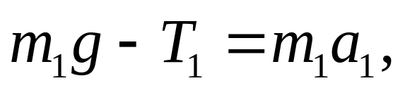
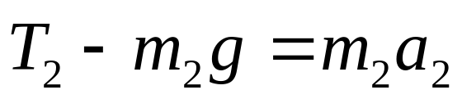
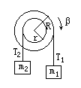
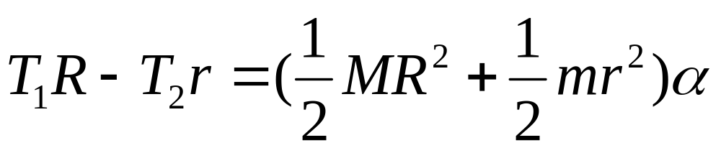
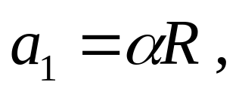
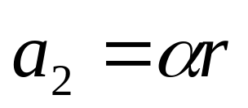
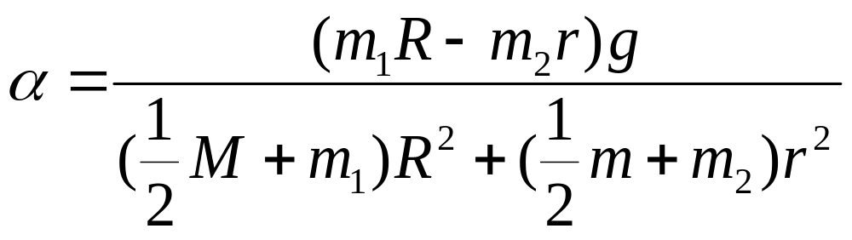
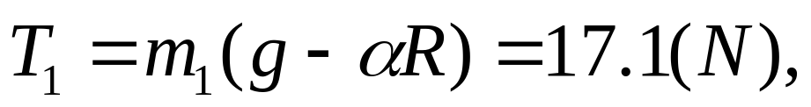
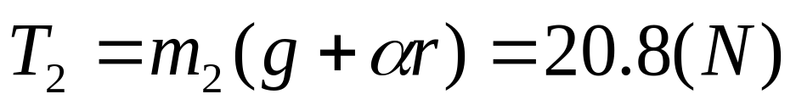
二、计算题
1.如图所示，在半径为R和r，质量为M和m的阶梯形滑轮上，反向绕有两根轻绳，各悬挂质量为 m1 和 m2 的物体。设 R=0.20m, r=0.10m, M=10kg, m=4kg, m₁=m₂=2kg。求滑轮转动的角加速度和两根绳子的张力T1和T2。
解：

Slide 6

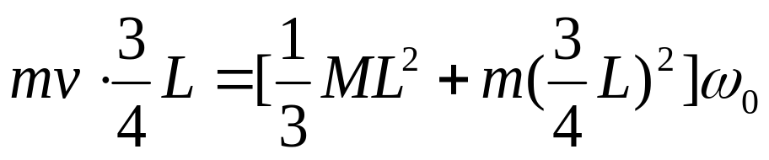
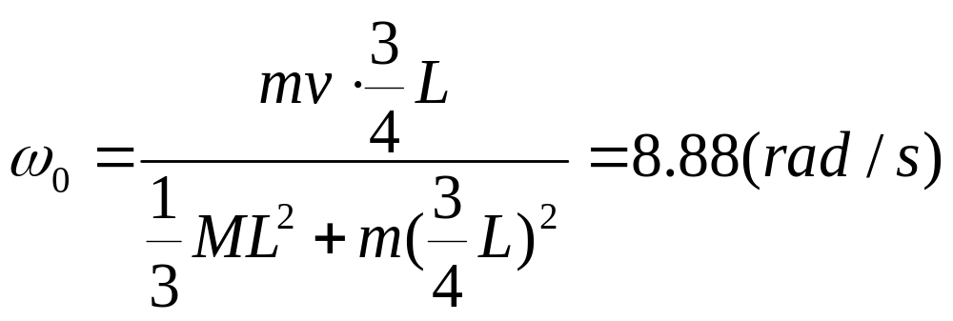
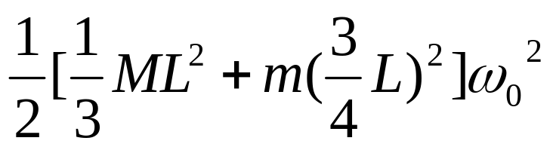

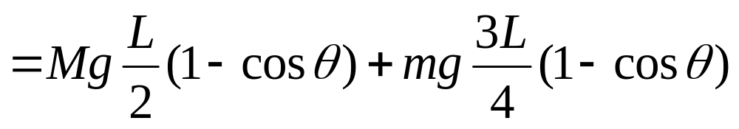
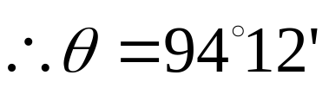
2.长L=0.4m的匀质木棒，其质量M=1kg，可绕水平轴o在竖直面内转动，开始时棒自然下垂。现有一个质量m=8g的子弹，以v=200m/s的速率从A点射入棒中，并留在棒中。求（1）棒开始运动时的角速度；（2）棒的最大偏转角。
解：角动量守恒
解得：
由机械能守恒：

Slide 7
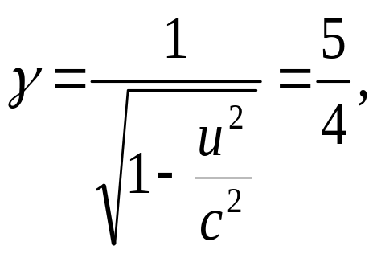
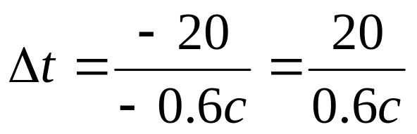





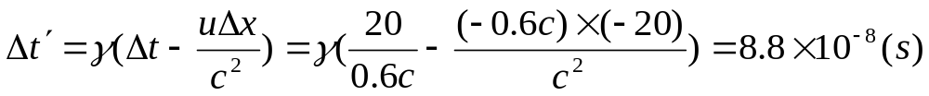
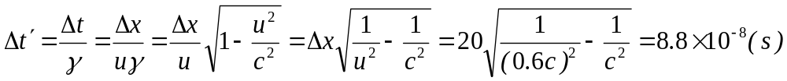
3.两个惯性系中的观察者O和O'以0.6c（c为真空中的光速）的相对速度互相靠近，如果O测得两者的初始距离是20 m，试求O'观察者测得的两者相遇所经过的时间Δt'。
解：
（法二） 在O’惯性系中，O’观察者测分开事件与相遇事件发生于同一地点，所以其所需时间就是本征时。

Slide 8
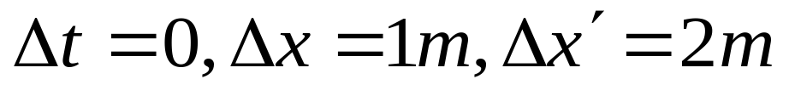
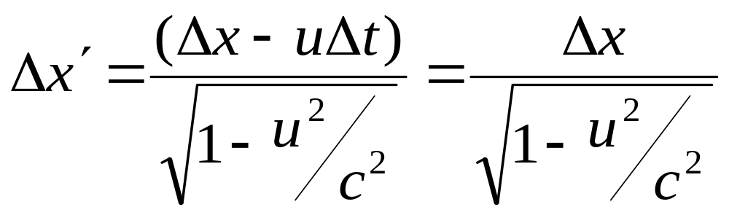
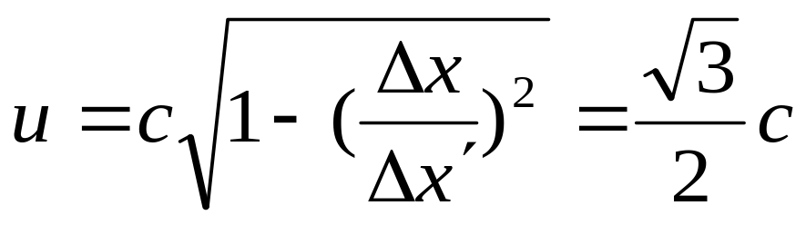
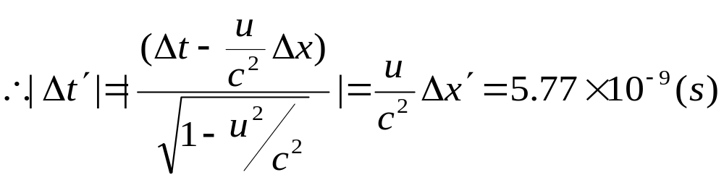
4.在S系中观察到两个事件同时发生在x轴上，其间距离是1m。在S′系中观察这两个事件之间的距离是2m。求在S′系中这两个事件的时间间隔。
解：
依题意，
根据洛仑兹变换
可得：

Slide 9
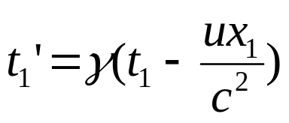
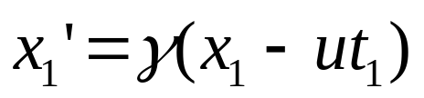
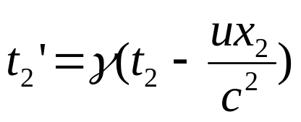
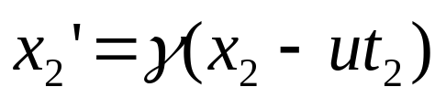
5.设北京和上海的直线距离为1000km，从这两地同时（对地球而言）各开出一列火车。现有一飞船，相对于地球以速度u=0.6c沿北京到上海方向直线飞行，则飞船中的观测者测得这两列火车开出时刻的间隔是多少？哪一列先开？飞船中的观测者测得的北京和上海的距离又是多少？
解：取地球为S系，飞船为S’系，
S系中：北京的时空坐标为(x₁,t₁)；
上海的时空坐标为(x₂,t₂).
根据洛仑兹时空变换，S’系中北京的时空坐标为：
同理，上海的时空坐标为：

Slide 10


其中
所以飞船中的观测者测得的北京和上海的距离为：
这两列火车开出时刻的间隔是：
(负号说明：从飞船上看，上海的列车比北京的列车更早出发)

Slide 11







6.两个静止质量都是m₀的粒子，其中一个静止，另一个以u=0.8c运动，它们对心碰撞后粘在一起，求碰后合成粒子的静止质量。
解：
设合成粒子的质量为M，速率为v；
由动量守恒和能量守恒，有：

